Slide 1
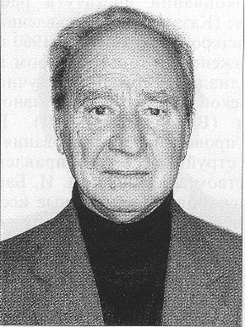
ПРОФЕССОРА ПОЛИТЕХА
Чаплыгин Эдуард Иванович,
профессор по кафедре гидравлики и гидропривода (16.01.1934 - 19.12.2014)
(к 90 – летию со дня рождения)

Slide 2
Эдуард Иванович Чаплыгин родился 16 января 1934 года в г. Барнауле Алтайского края.
Его отец, Иван Георгиевич (1905- 2002 г. г.), участник Великой Отечественной войны, награжден тремя орденами и несколькими медалями, в том числе «за Отвагу». Занимался генетикой и был вынужден покинуть эту работу в связи с репрессиями. Всю дальнейшую жизнь занимался преподавательской деятельностью.
Мама, Чаплыгина Розалия Юрьевна, более 40 лет проработала школьной учительницей, награждена орденом Ленина.
После окончания школы Э. И. Чаплыгин поступил в Московский лесотехнический институт, который закончил в 1957 г. по специальности «водный транспорт), с квалификацией инженер технолог.
По окончанию института работал в г. Гурьеве (Казахстан) в управлении транспортных работ мастером, прорабом.

Slide 3
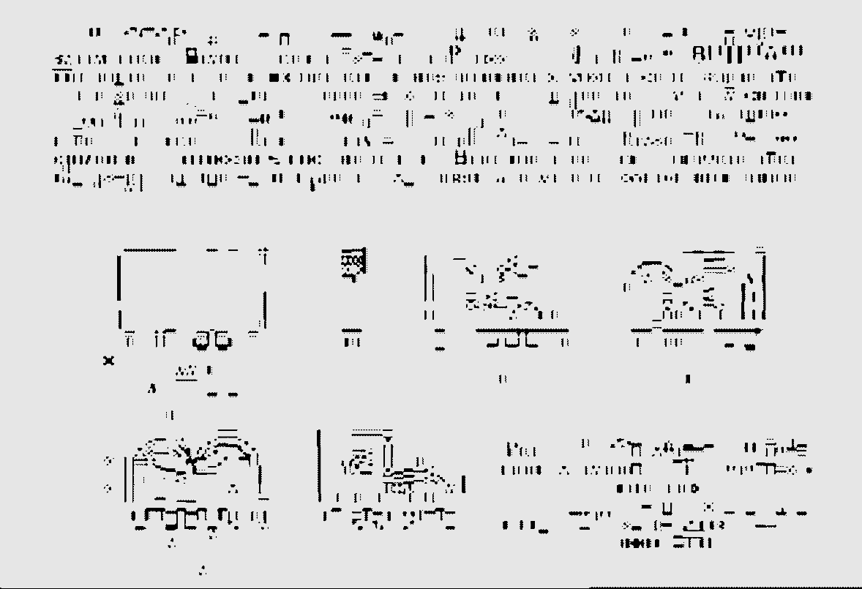
С 1960 г. Э.И. Чаплыгин работал инженером-конструктором в Волжском филиале Всесоюзного научно-исследовательского института абразивов и шлифования (Волжский ВНИИАШ). С его приходом в институт началось проведение исследований по разработке струйных систем управления.
Благодаря этим исследованиям были созданы принципы построения систем управления, характерными особенностями которых являются: помехозащищенность от воздействия радиоактивных, электромагнитных, температурных и других неблагоприятных условий эксплуатации. Системы успешно работают в ряде ракетно-космических комплексов.
Большое значение в области струйной автоматики имело создание коллективом специалистов во главе с Э.И. Чаплыгиным, (Ю.Я. Классеном, Г.Я. Кривошеевым, Л.Ф. Шмелевым, А.К. Трошкным, А.Б. Тикеджи ) системы струйных элементов «Волга» , освоенные в серийном производстве.

Slide 4
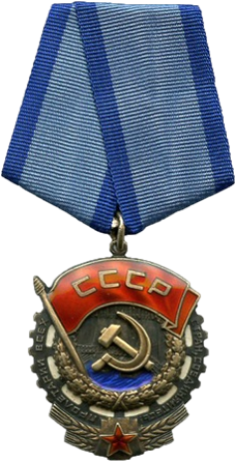
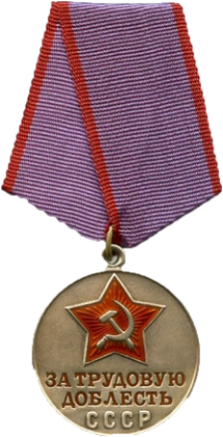
Ученый был награжден знаком « Отличник социалистического соревнования Минстанкопрома»; «Изобретатель РСФСР» и СССР; серебряной медалью ВДНХ; отмечен благодарностью академика И.И. Артоболевского и награжден орденом «Трудового Красного Знамени» и медалью «За Трудовую Доблесть».
Эдуард Иванович Чаплыгин опубликовал 211 научных работ, в том числе имеется 68 изобретений, издано 6 монографий, продано 4 лицензии зарубежным фирмам и внедрено в промышленность 11 изобретений, которые приняты в серийное производство.

Slide 5
В 1974 г. Э.И. Чаплыгин защитил кандидатскую диссертацию на тему «Исследование рабочего процесса струйного элемента с внутренней обратной связью и создание промышленной системы струйной автоматики» (науч. рук. д.т.н. проф. А.Н. Рабинович) по специальности «Автоматизация производственных процессов в машиностроении».
В 1987 г. защитил в МОССТАНКИНе докторскую диссертацию на тему «Разработка струйных дискретных элементов и систем управления приводами технологического оборудования» (научный консультант, д.т.н. проф. О.Н. Трифонов) по специальностям «Системы приводов» и «Гидропневмоагрегаты».
Отраслевой каталог под редакцией д.т.н. Чаплыгина Э.И. — Москва: Всероссийский научно-исследовательский институт информации и технико-экономических исследований по машиностроению и робототехнике (ВНИИТЭМР), 1989. — 64 с.

Slide 6
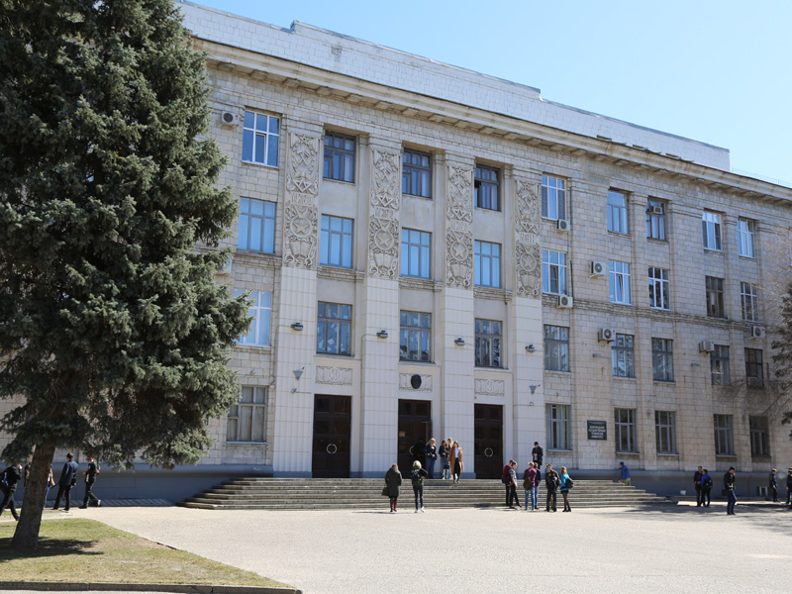
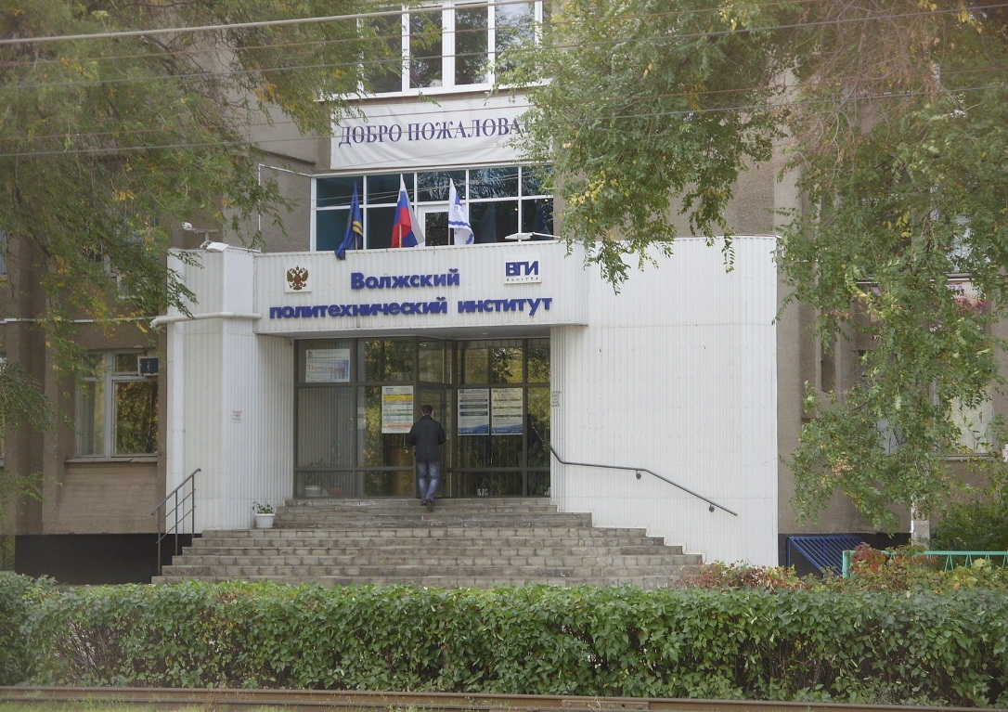
В 1996 г. переведен на работу в Волжский политехнический институт (филиал) ВолгГТУ на должность профессора кафедры «Автоматика, электроника и вычислительная техника».
В 1988 г. Эдуард Иванович Чаплыгин был избран заведующим кафедрой «Гидравлика и гидроприводы» Волгоградского политехнического института.

Slide 7
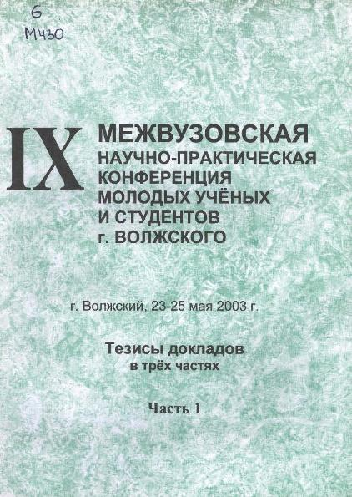
Из публикаций профессора, д. т. н. Э. И. Чаплыгина
Корзин, В.В. Струйные преобразователи температуры повышенной стабильности / В.В. Корзин, Э.И. Чаплыгин, В.А. Горюнов // Изв. ВолгГТУ. Серия "Прогрессивные технологии в машиностроении". Вып. 5 : межвуз. сб. науч. ст. / ВолгГТУ. - Волгоград, 2009. - № 8. - C. 98-100.
Дьячков, Е.А. Пневматический низкочастотный генератор импульсов / Е.А. Дьячков, Э.И. Чаплыгин, В.А. Горюнов // Изв. ВолгГТУ. Серия "Прогрессивные технологии в машиностроении": межвуз. сб. науч. ст. / ВолгГТУ. - Волгоград, 2007. - Вып.3, №4. - C. 35-37.
Пантелеев, Д. В. Пропорциональные электропневмогидравлические системы управления промышленными роботами / Д.В. Пантелеев, Э.И. Чаплыгин // IX Межвуз. науч.-практ. конф. молодых ученых и студентов г. Волжского, г. Волжский, 23-25 мая 2003 г.: Тез. докл. / ВПИ (филиал) ВолгГТУ и др. - Волгоград, 2004. - Ч.1. - C. 37-39.

Slide 8
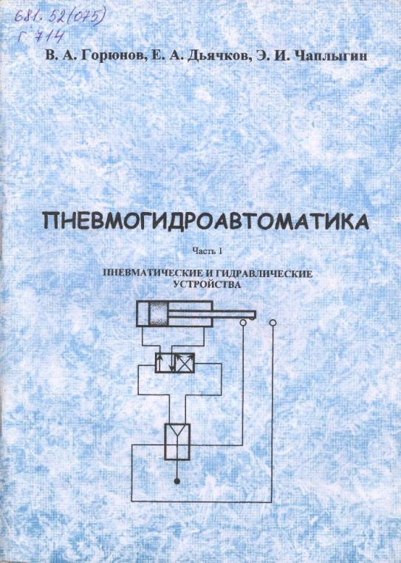
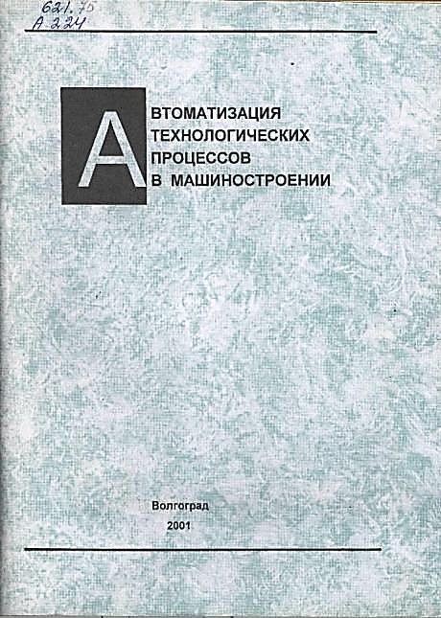
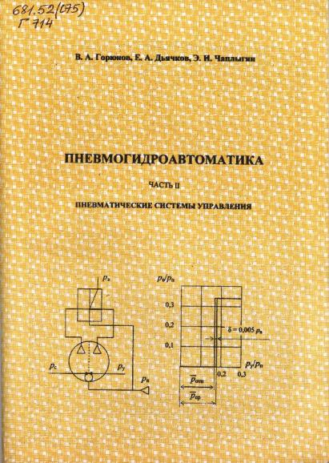
Горюнов, В. А. Пневмогидроавтоматика : учеб. пособие. Ч. 1 : Пневматические и гидравлические устройства / В. А. Горюнов, Е. А. Дьячков, Э. И. Чаплыгин ; ВолгГТУ. - Волгоград : РПК "Политехник", 2005. – 79 c.
Горюнов, В. А.
Пневмогидроавтоматика : учеб. пособие. Ч. 2 : Пневматические системы управления / В. А. Горюнов, Е. А. Дьячков, Э. И. Чаплыгин ; ВолгГТУ. - Волгоград : РПК "Политехник", 2006. - 96 с.
Пневматический дроссельный измеритель температуры повышенной чувствительности / Э.И. Чаплыгин, Е.А. Дьячков, С.Г. Телица, В.А. Горюнов, М.А. Семенов // Автоматизация технологических процессов в машиностроении: Межвузовский сборник научных трудов / ВолгГТУ. - Волгоград, 2001. - C. 75-78.

Slide 9
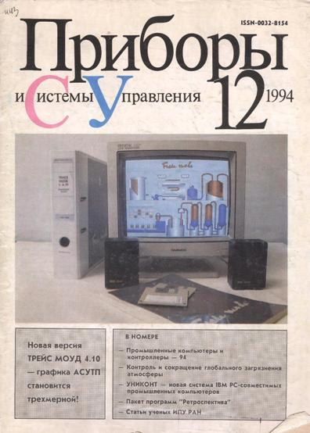
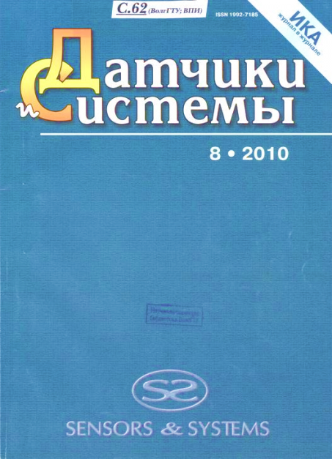
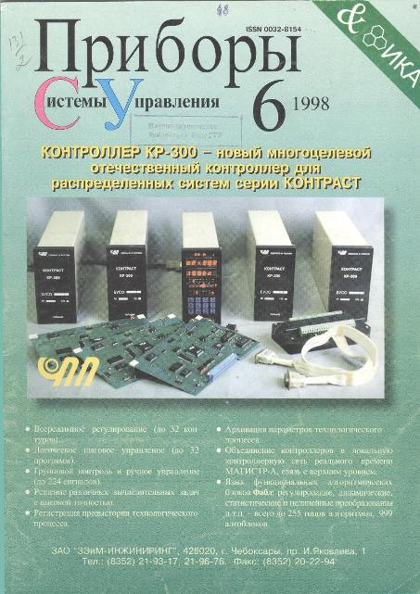
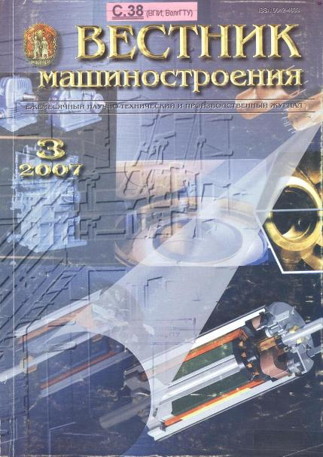
Разработка струйных дифференциальных устройств контроля / Э.И. Чаплыгин, Е.А. Дьячков, С.Г. Телица, В.С. Холодов // Приборы и системы управления. - 1994. - N12. - C. 28-30.
Дьячков,Е.А. Позиционирование пневматических механизмов возвратно-поступательного движения / Е.А. Дьячков, Э.И. Чаплыгин, В.А. Горюнов // Датчики и системы. - 2010. - № 8. - C. 62-64.
Разработка струйных средств автоматического управления / Э.И. Чаплыгин, Е.А. Дьячков, С.В. Солоденков, С.Г. Телица, Л.В. Овчинников, В.С. Холодов // Приборы и системы управления. - 1998. - N6. - C. 43-46.
Чаплыгин,Э.И. Математическая модель струйного расходомера / Э.И. Чаплыгин, Ю.В. Земсков, В.В. Корзин // Журнал технической физики. - 2004. - 74, вып.6. - C. 16-19.
Пути совершенствования измерительных струйных преобразователей физических величин и их эксплуатационных характеристик / Е.А. Дьячков, Э.И. Чаплыгин, В.А. Горюнов, С.Г. Телица // Вестник машиностроения. - 2007. - №3. - C. 38-40.

